Slide 1
казачий
г. Новочеркасск

Slide 2
Направления работы
Образовательная деятельность
Естественнонаучная направленность
Туристско-краеведческая направленность
Внешнее взаимодействие
Экологическое просвещение
Художественная направленность
Этно-культурное просвещение
Организация и проведение массовых мероприятий

Slide 3
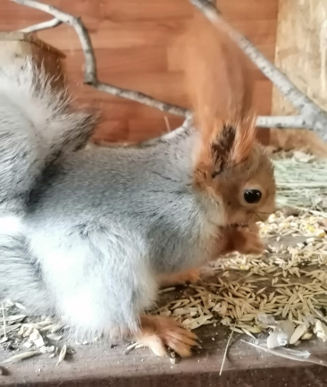
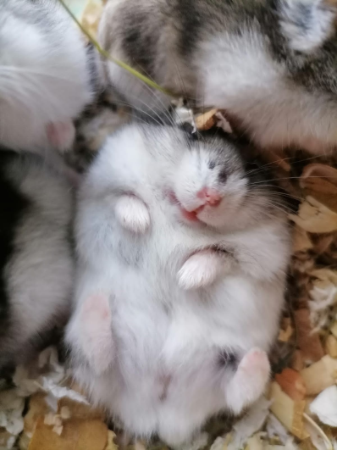
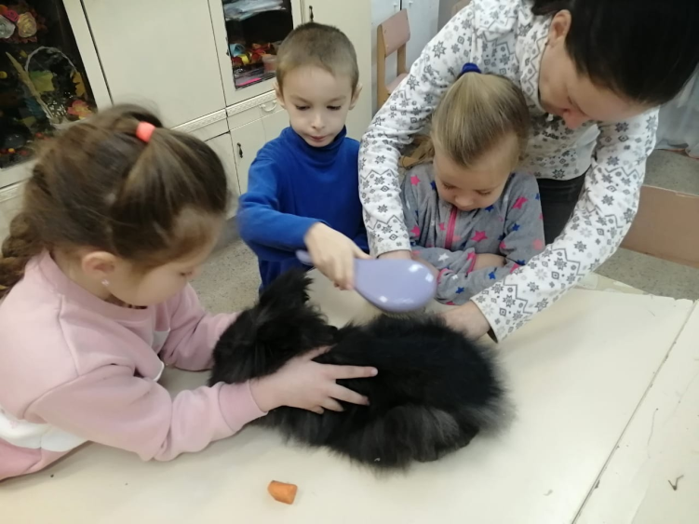
В живом уголке Эколого-биологического центра обитают множество мелких домашних животных. Учащиеся с радостью ухаживают за пушистыми друзьями.
Кормление, уборка клеток, необходимые процедуры - это важные элементы занятий, на которых дети понимают, как живут и какого ухода требует домашнее животное. Ребята учатся ответственности за живое существо, которое приручили.

Slide 4
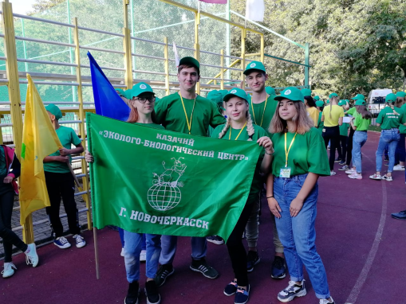
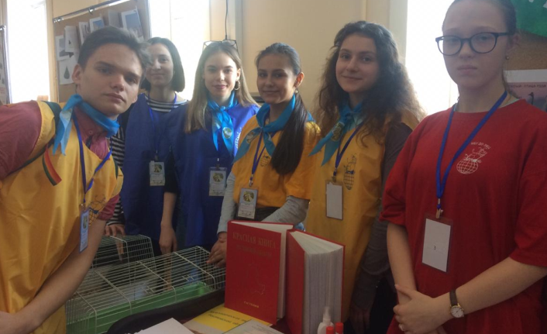
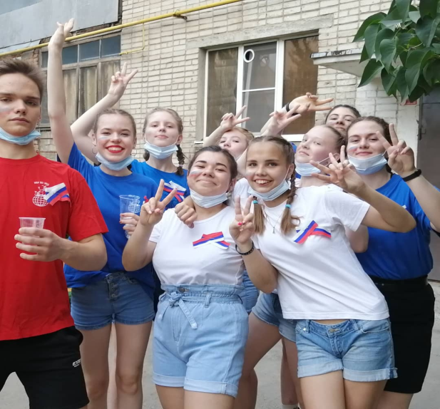
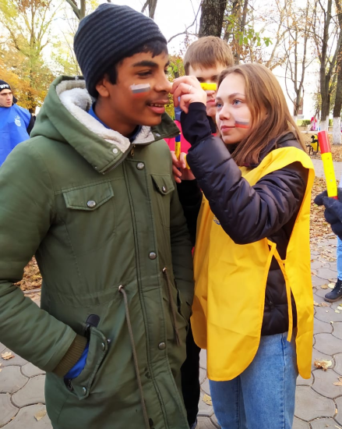
Движение
Эко-волонтёров
На базе Центра создан добровольческий отряд эко-волонтеров. Ребята участвуют в городских, региональных и всероссийских добровольческих акциях и мероприятиях различной направленности.

Slide 5
ЭКО-
волонтёры
Социальное волонтерство
Экологическое волонтерство
Событийное волонтерство
Спортивное волонтерство
Патриотическое волонтерство

Slide 6
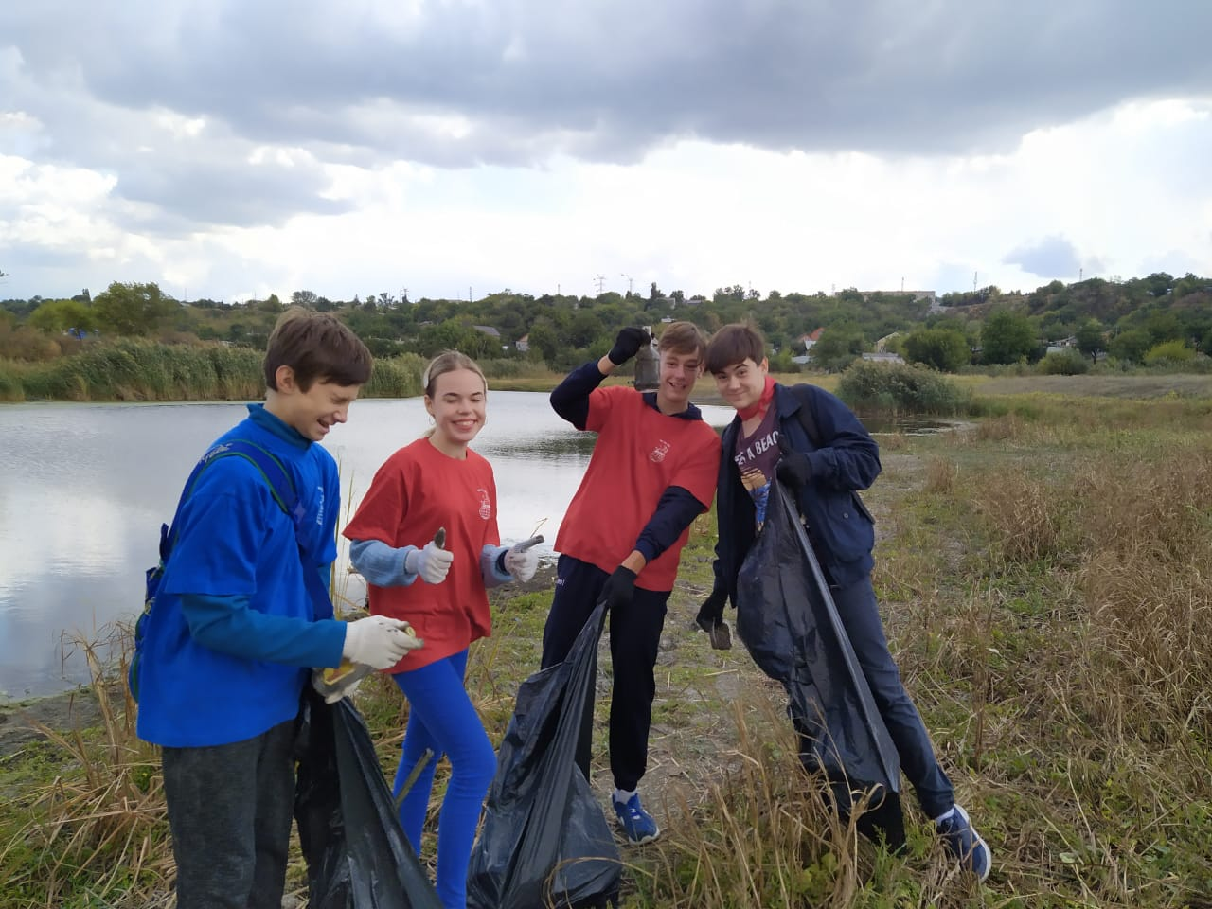
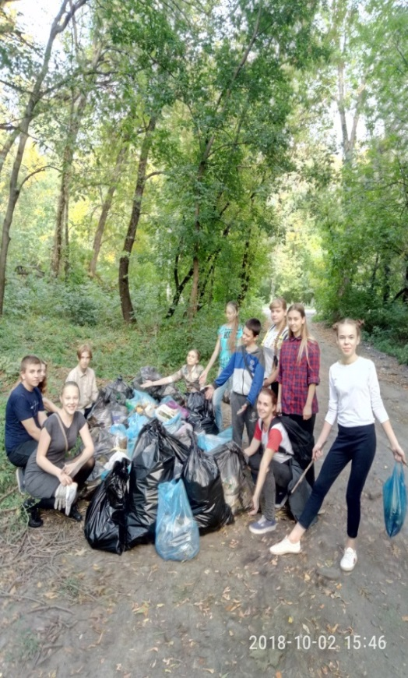
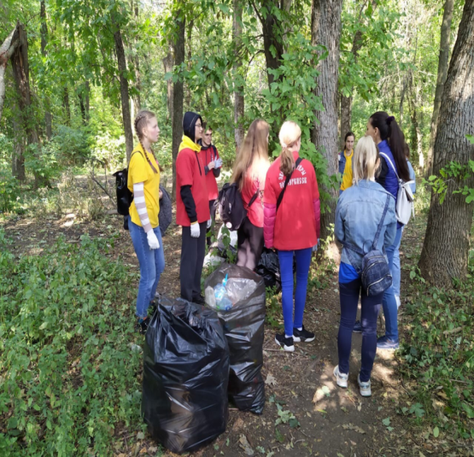
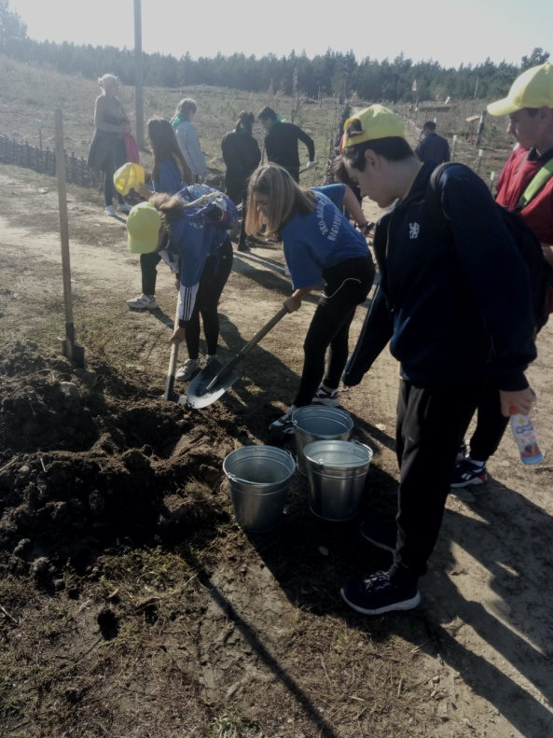
Экологическое волонтерство
Очистка берегов рек и озер от
антропогенного мусора
Регулярные субботники в городской роще
Красная весна
Озеленение территории

Slide 7
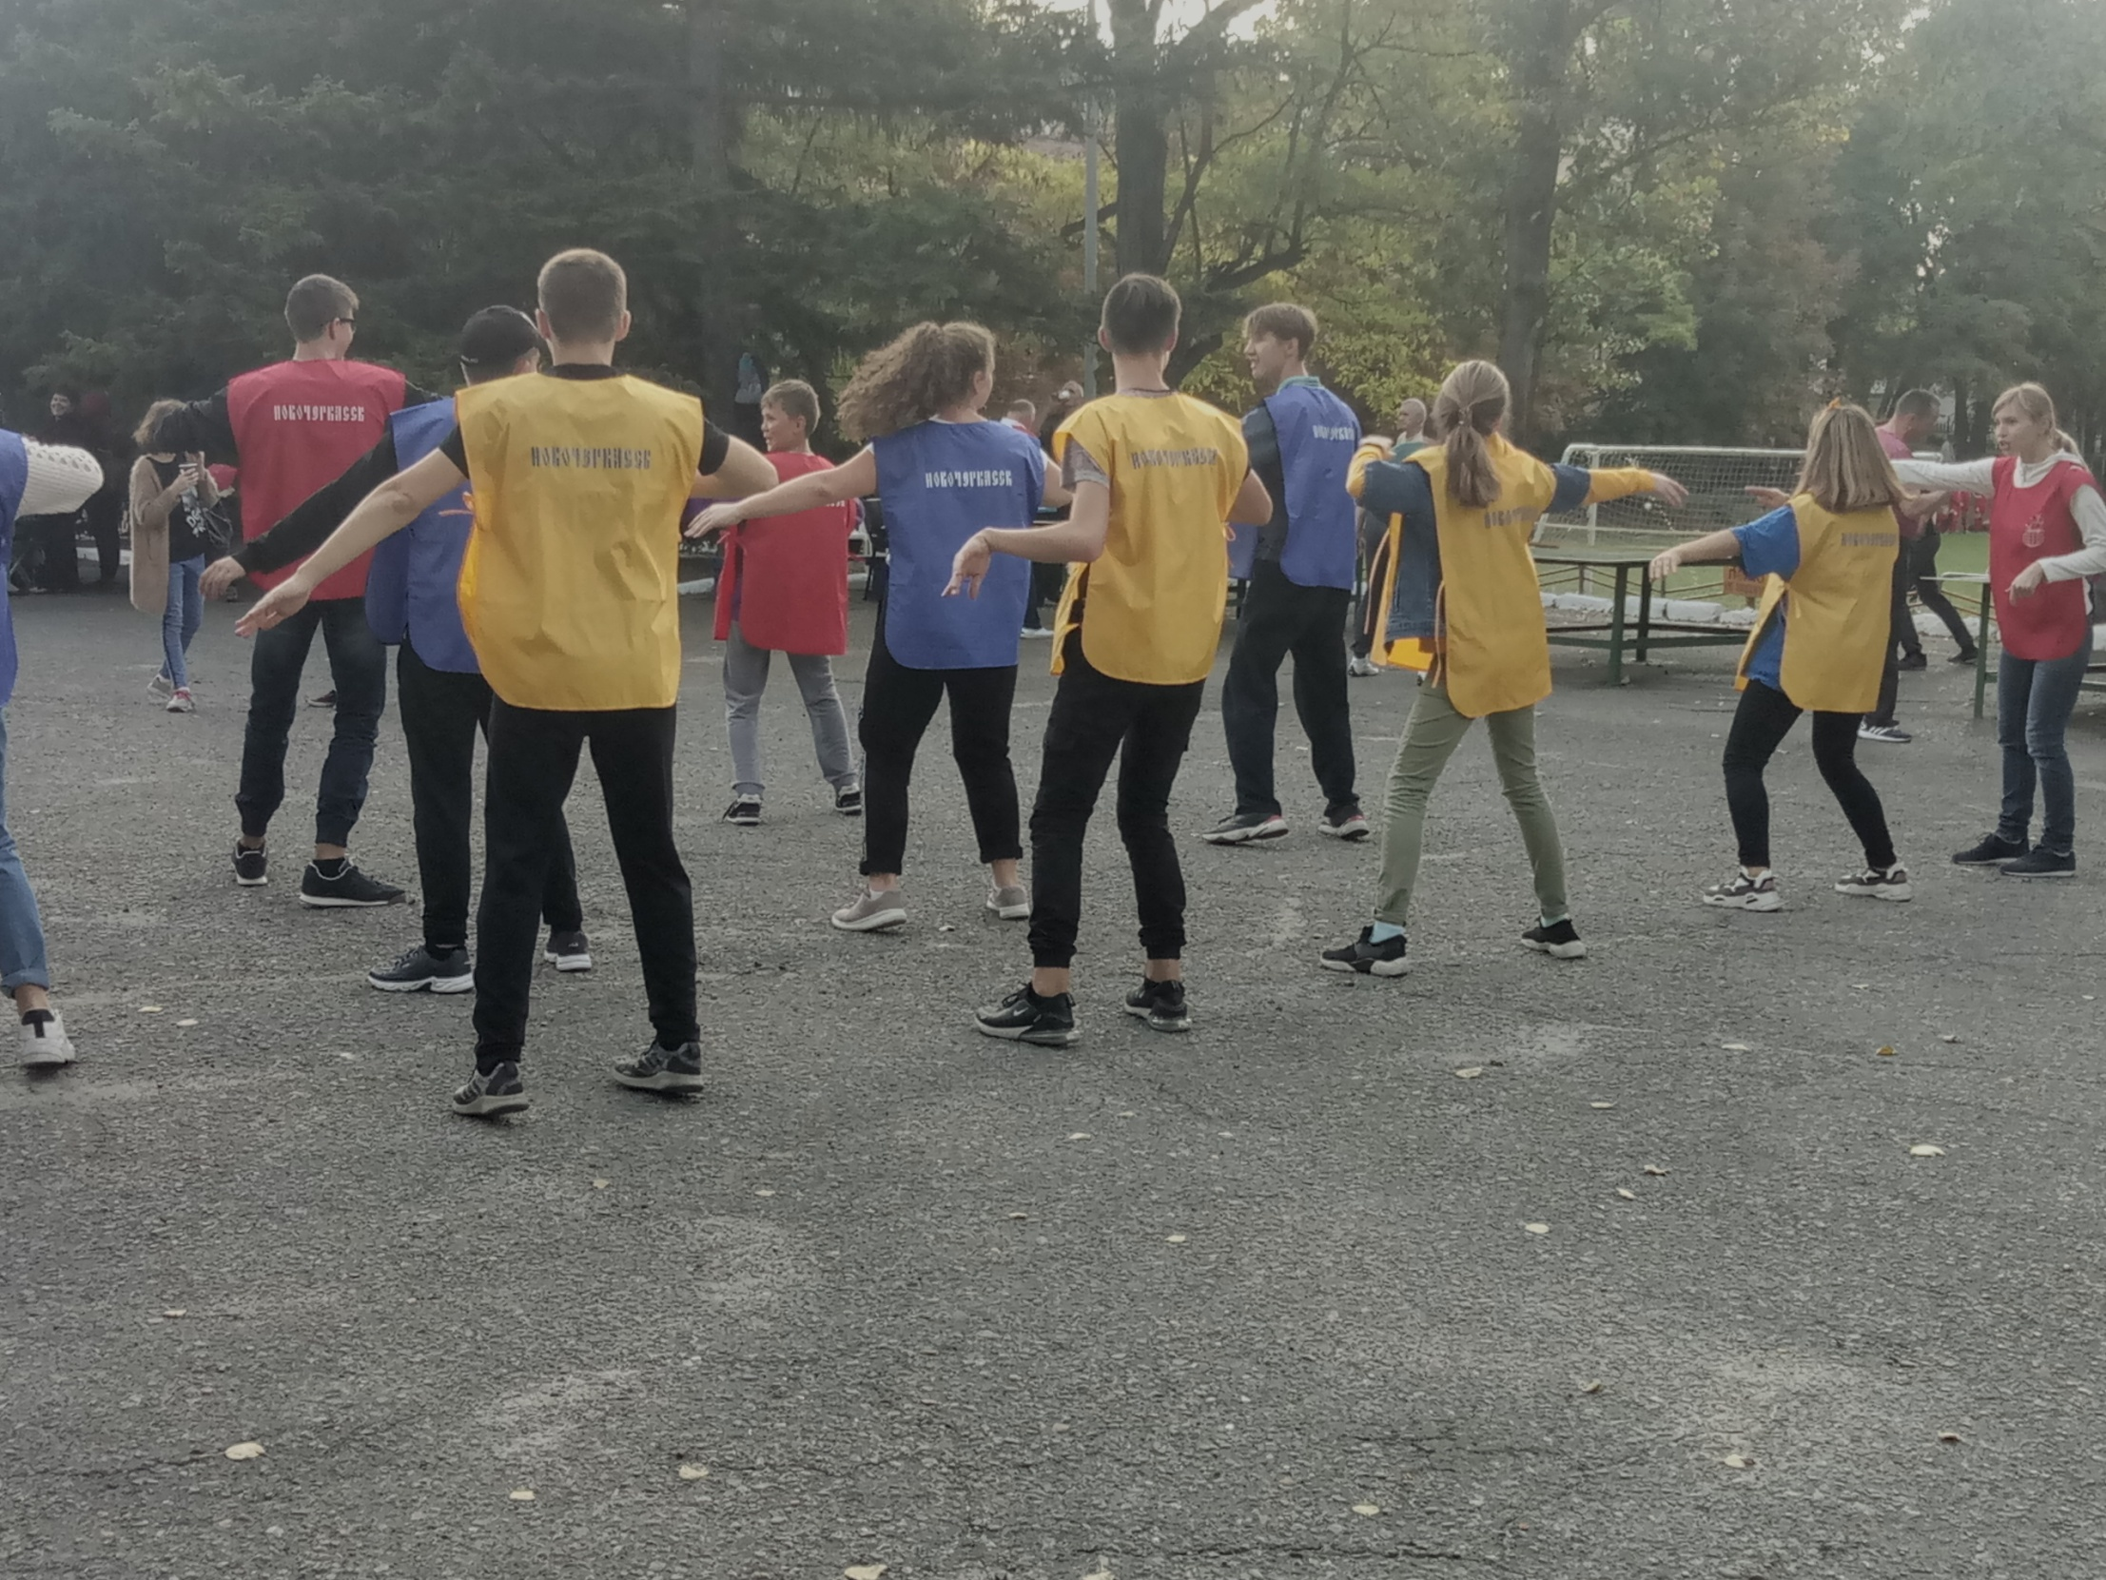
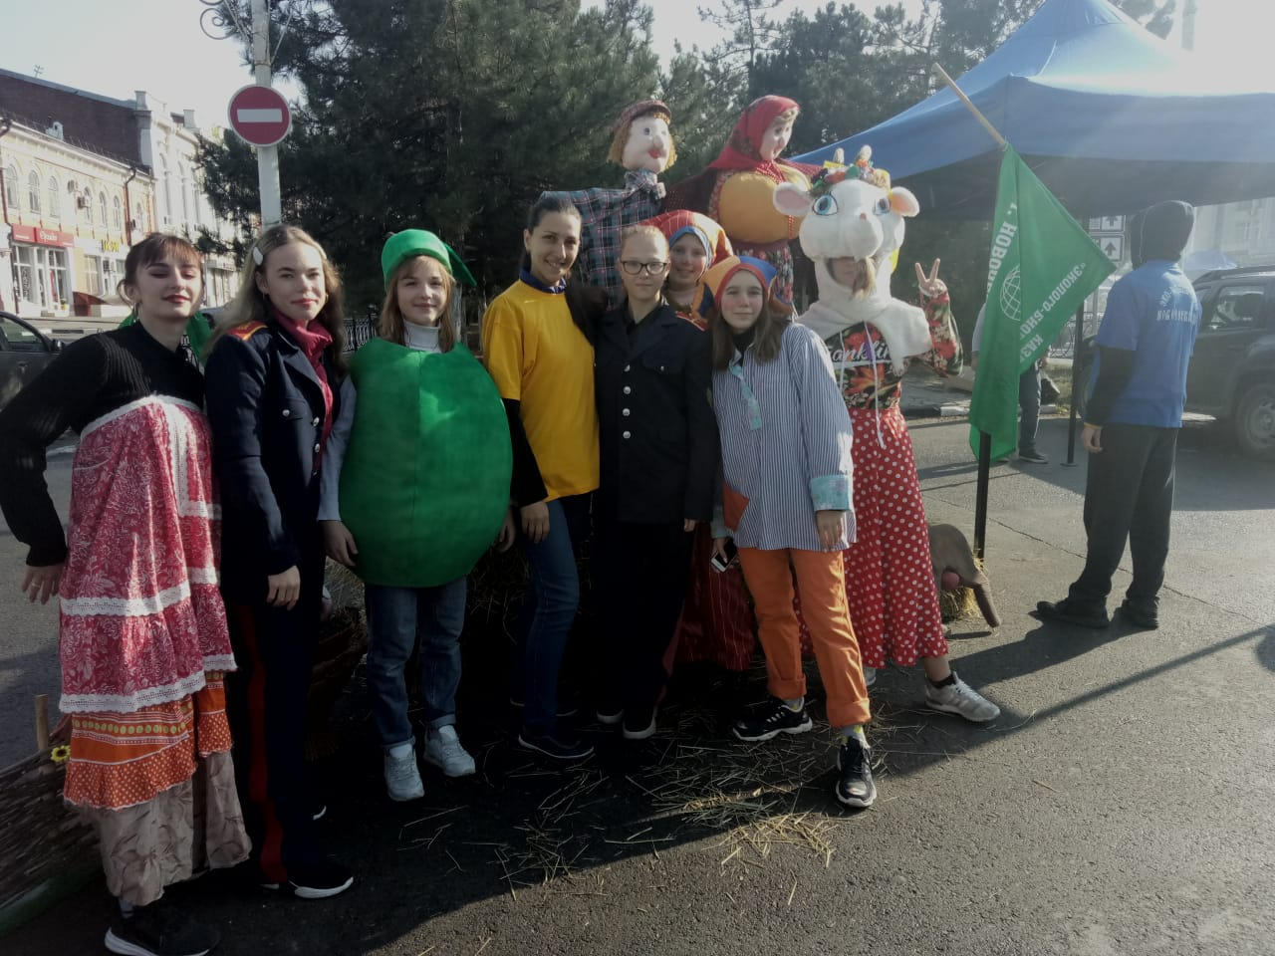
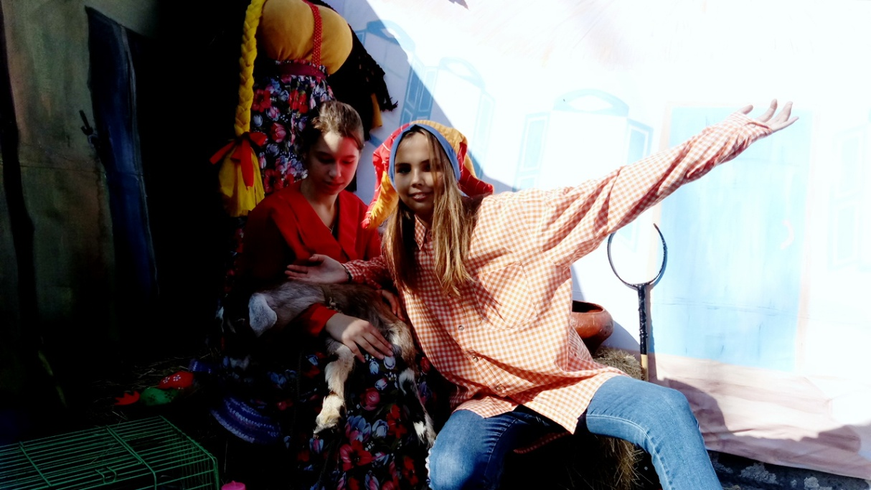
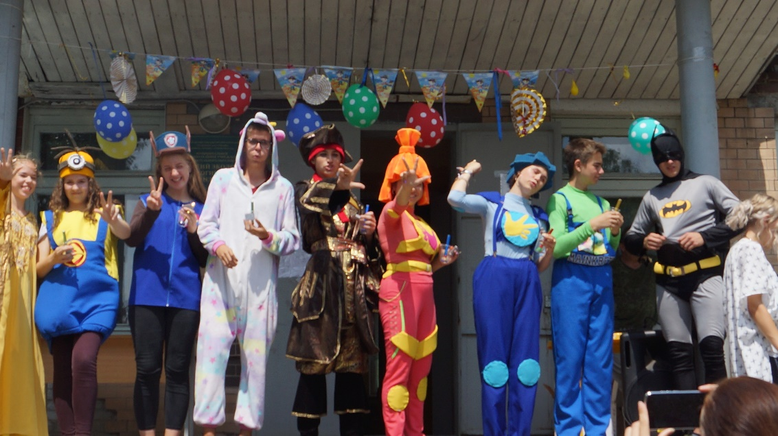
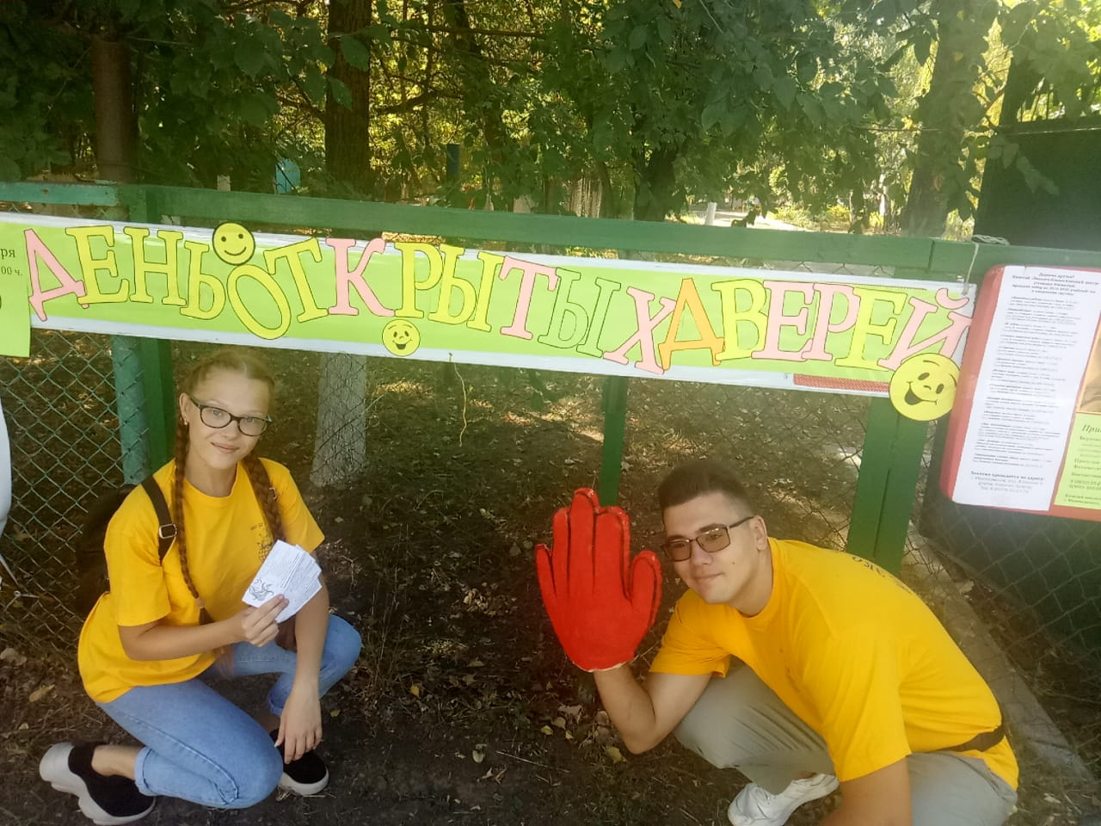
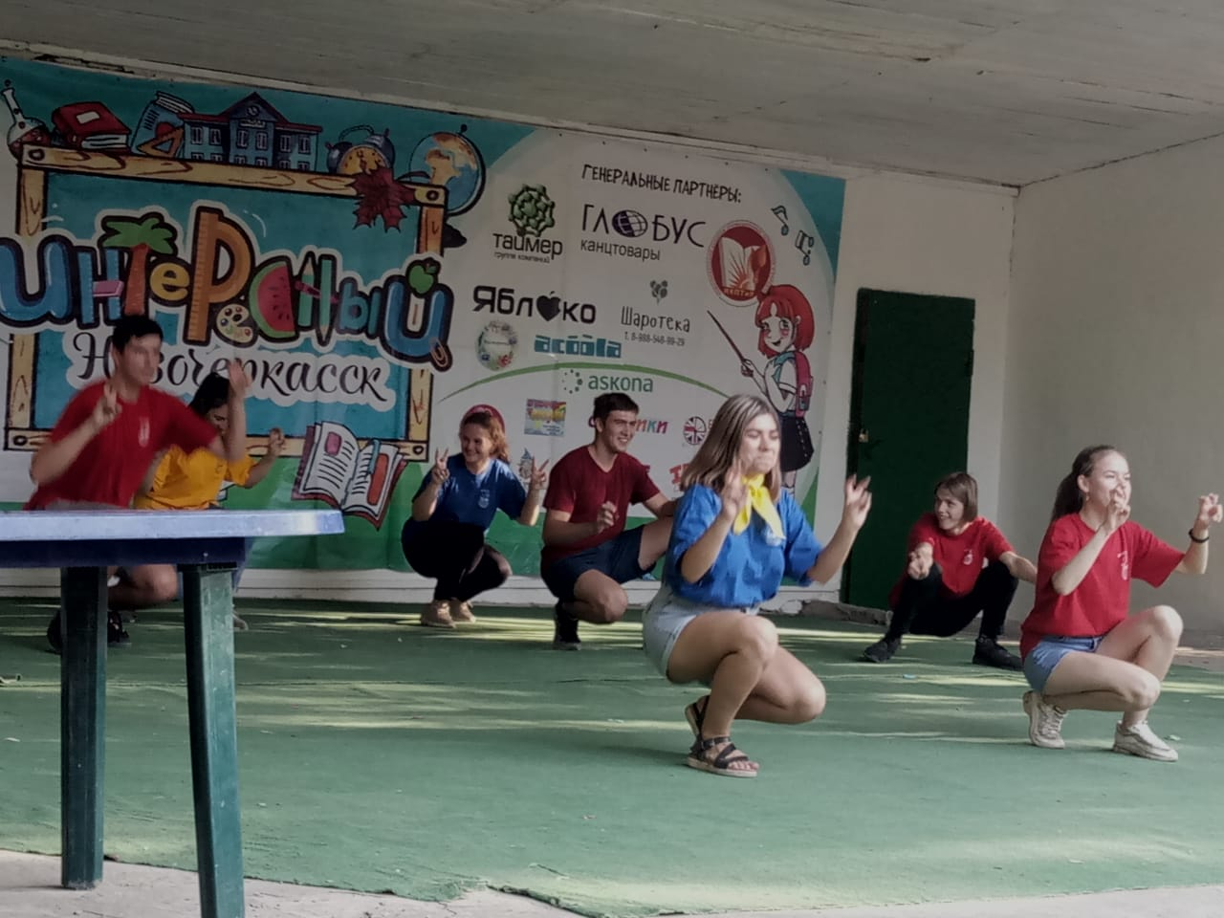
Событийное волонтерство
помощь в организации и проведении
различных мероприятий

Slide 8
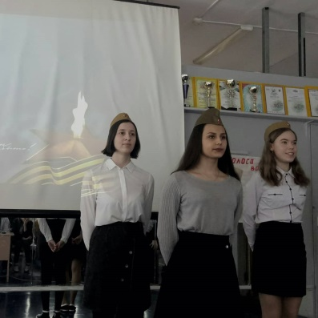
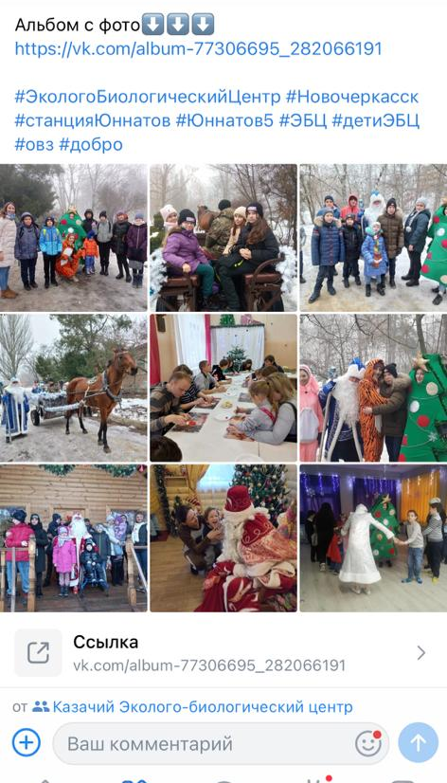
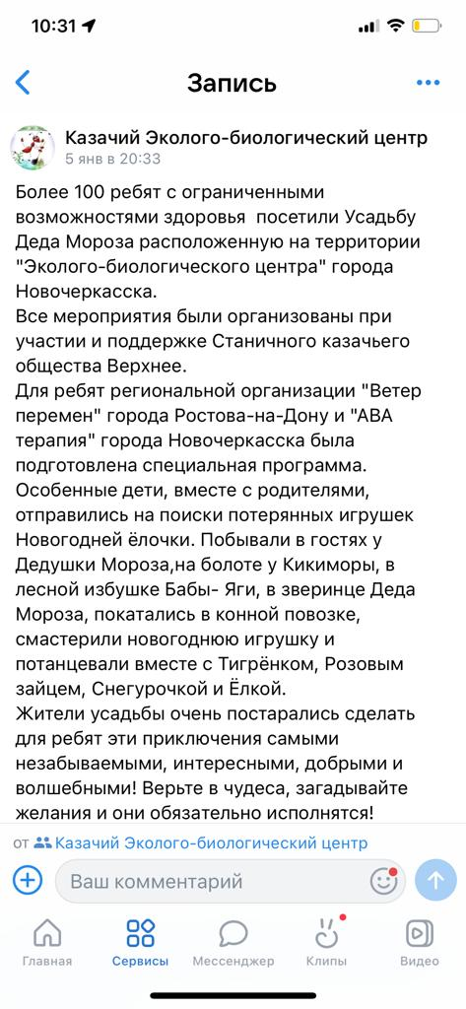
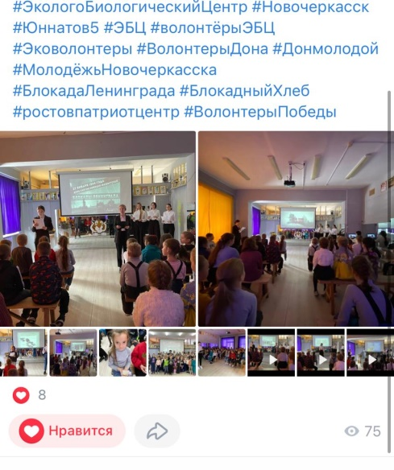
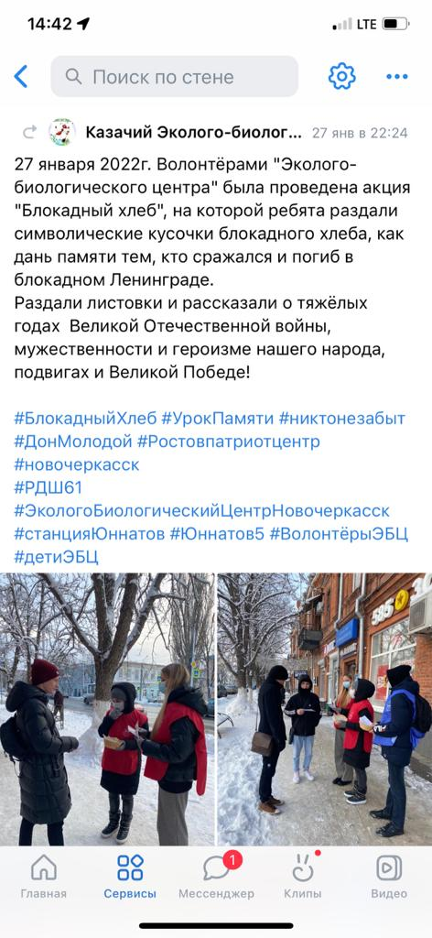
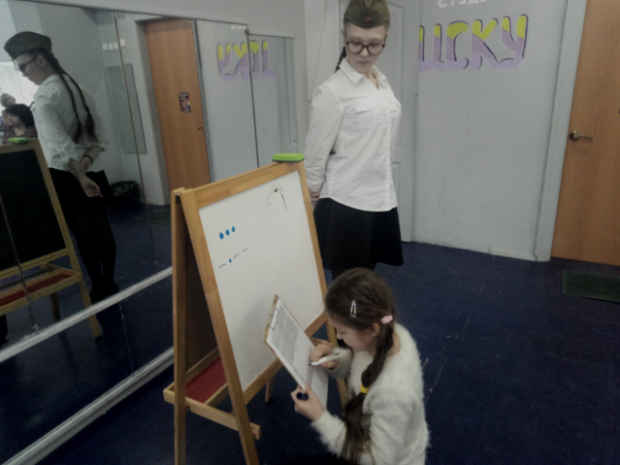
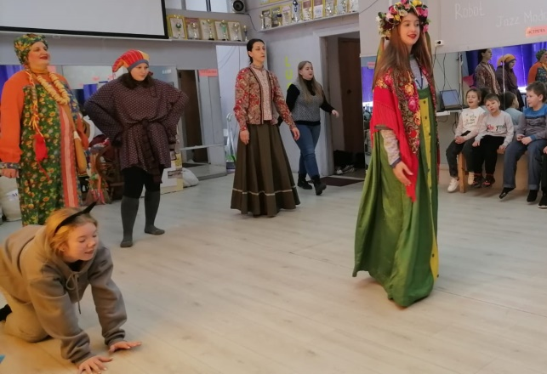
организация и проведение
патриотических акций для
учащихся и просвещение
на улицах города.
Работа с детьми с ОВЗ
Проведение тематических праздников

Slide 9
Спасибо за внимание!

